Slide 1

Factores protectores de la actividad física en la salud mental de los adolescentes
Dr. Jorge Julio González Olvera
DIRECTOR GENERAL CONADIC

Slide 2
Actividad física
La actividad física incluye cualquier movimiento que aumente el gasto energético
Según la OMS: los niños y adolescentes deben realizar por lo menos 60 minutos diarios de actividad física moderada a vigorosa para ser considerados físicamente activos y obtener beneficios a la salud
La Ensanut MC 2016 encuentra que el 82.8% de los niños son físicamente inactivos y 39% de los adolescentes. Esta proporción es mayor en las niñas y las adolescentes
Los patrones de actividad física en los niños están asociados con los que muestran en la edad adulta
Quienes no realizan actividad física en etapas tempranas de la vida tienen mayor probabilidad de desarrollar enfermedades crónicas
Medina C, Jáuregui A, Campos-Nonato I, Barquera S. Prevalencia y tendencias de actividad física en niños y adolescentes: resultados de la Ensanut 2012 y Ensanut MC 2016. Salud Publica Mex 2018;60:263-271

Slide 3
Prevalencia de trastornos mentales en adolescentes
Los trastornos frecuentes en ambos sexos fueron: las fobias específicas y la fobia social
MUJERES, los trastornos más prevalentes fueron:
las fobias, la depresión mayor,
el trastorno negativista desafiante, la agorafobia sin pánico y la ansiedad por separación
HOMBRES, los trastornos más prevalentes después de las fobias fueron:
el trastorno negativista desafiante, el abuso de alcohol y el trastorno disocial
INEGI. Lesiones autoinfligidas intencionalmente: cuarto lugar de las causas de mortalidad entre niños y adolescentes
De acuerdo con los resultados de la Encuesta Mexicana de Salud Mental Adolescente (12 a los 17 años de edad) de la Ciudad de México:
Los participantes fueron 3005 adolescentes.
Las mujeres presentaron un mayor número de trastornos y una mayor prevalencia de cualquier trastorno

Slide 4
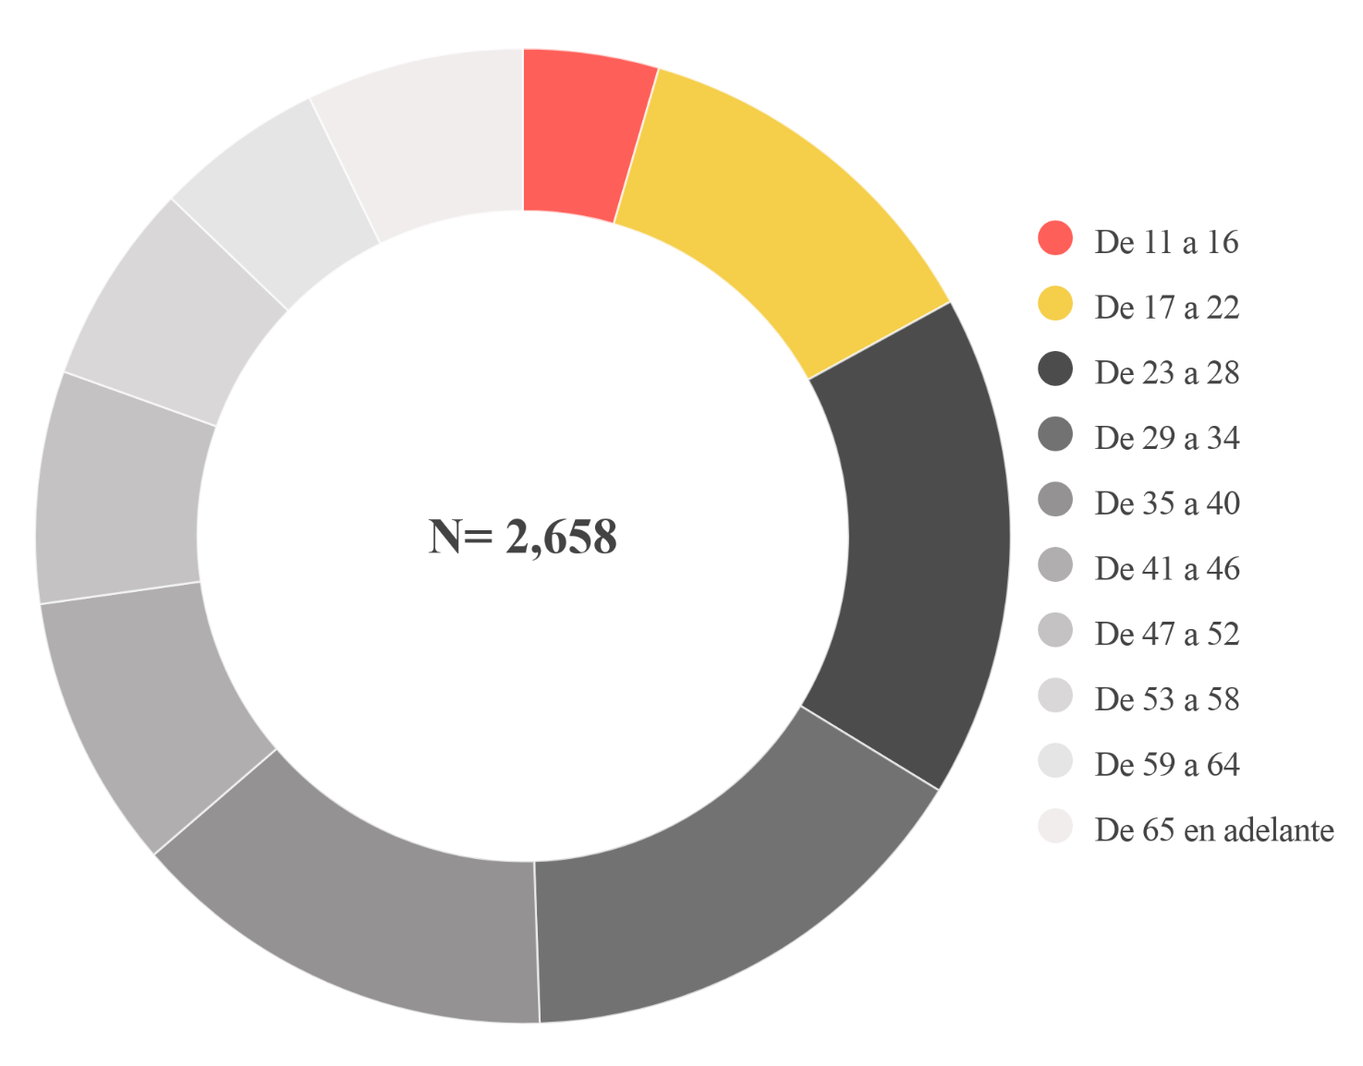
Tendencia de trastornos mentales en adolescentes
7.2%
4.5%
Por grupo de edad
5.6%
12.5%
6.7%
De Junio a Noviembre del 2020 en la Línea de la Vida, el 17% de las personas atendidas por algún trastorno mental tenían entre 11 y 22 años
7.7%
16.7%
9.1%
14.2%
15.7%
Datos obtenidos de la Línea de la Vida de Junio a Noviembre 2020

Slide 5
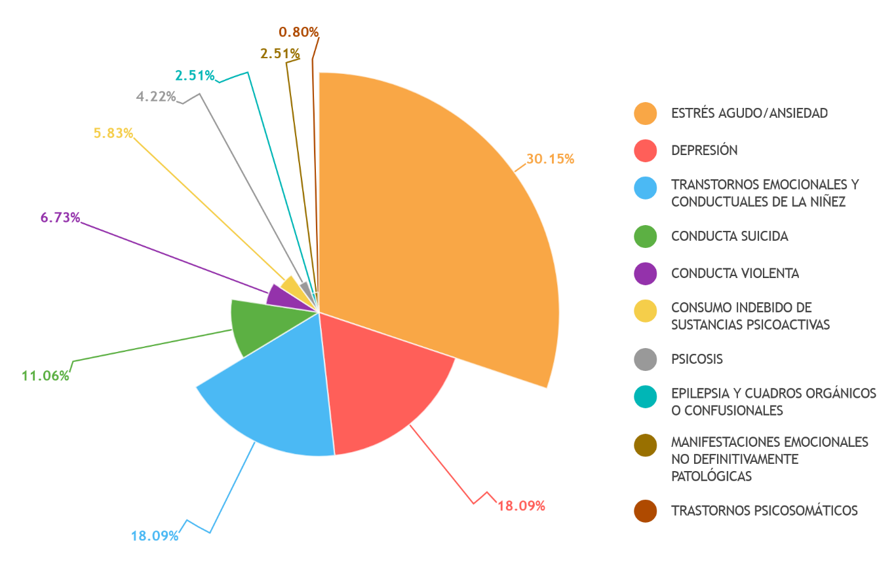
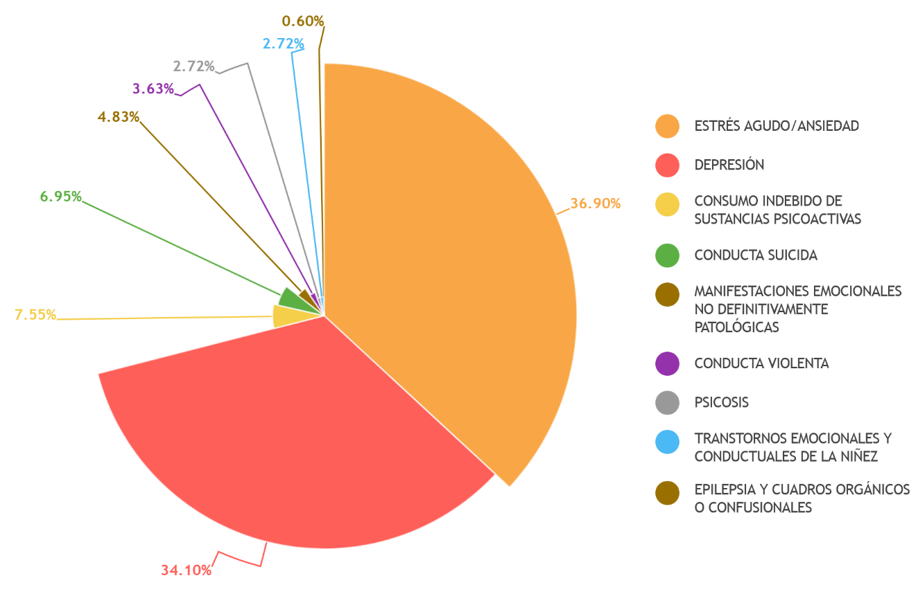
Tendencia de trastornos mentales en adolescentes
11 a 16 años
17 a 22 años
Datos obtenidos de la Línea de la Vida de Junio a Noviembre 2020

Slide 6
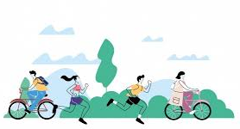
Factores protectores de la actividad física en la salud mental
La actividad física ya sea en forma de ejercicio o en la práctica deportiva es parte primordial para el mantenimiento de una perspectiva de bienestar que engloba no sólo las variables biológicas, sino también los aspectos sociales y psicológicos.
La actividad física mejora:
Función Cognitiva
Afrontamiento de estrés
Autoestima
Conexión Social
Calidad de vida
Patrón de sueño
Salud Cardiovascular
Estado de ánimo

Slide 7

Factores protectores de la actividad física en la salud mental
Numerosos estudios indican que el ejercicio físico es un factor de protección determinante en el bienestar psicológico debido a que:
  Niveles de ansiedad
  Síntomas depresivos y depresión
  Ideación suicida y comportamiento suicida
  Autoestima
De igual forma, se ha constatado que a mayor actividad física, menor riego de padecer depresión en todas las edades y en ambos sexos.
Dinger, M. K., Brittain, D. R., & Hutchinson, S. R. (2014). Associations between physical activity and health-related factors in a national sample of college students. Journal of American College Health, 62(1), 67–74.
Paramio Leiva, A., Gil-Olarte Márquez, P., Guerrero Rodríguez, C., Mestre Navas, J. M., & Guil Bozal, R. (2017). Ejercicio Físico Y Calidad De Vida En Estudiantes Universitarios. International Journal of Developmental and Educational Psychology. Revista INFAD de Psicología., 2(1), 437.

Slide 8
Tendencia de consumo de sustancias en adolescentes
De acuerdo con la ENCODAT 2016-2017, el consumo excesivo de alcohol durante el último mes se duplicó de 4.3% en 2011 a 8.3% en 2016. En las mujeres tuvo un incremento de más de 3 veces (2.2% a 7.7%).
4.9% de la población de 12 a 17 años fuman tabaco. El 0.5% lo hace diariamente y el 4.4% de forma ocasional.
Los fumadores adolescentes diarios fuman en promedio 5.8 cigarros al día.
Encuesta Nacional de Adicciones 2011 y Encuesta Nacional de Consumo de Drogas, Alcohol y Tabaco, 2016-2017

Slide 9
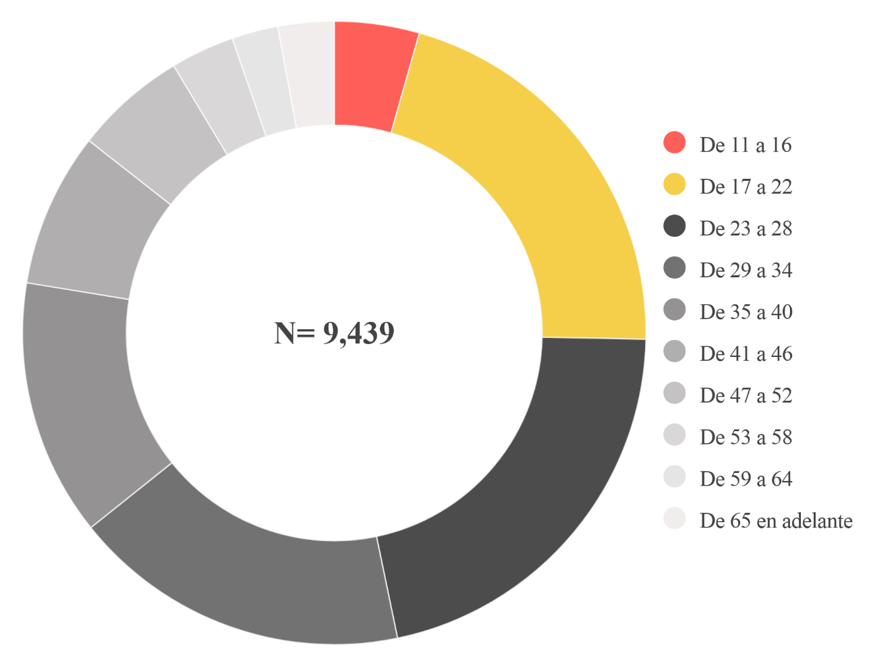
Tendencia de consumo de sustancias en adolescentes
4.4%
2.4%
2.9%
3.3%
5.8%
20.9%
8.0%
13.3%
21.4%
17.5%
De Junio a Noviembre del 2020 en la Línea de la Vida, el 25.3% de las personas atendidas por problemas con el consumo de sustancias tenían entre 11 y 22 años
Encuesta Nacional de Adicciones 2011 y Encuesta Nacional de Consumo de Drogas, Alcohol y Tabaco, 2016-2017

Slide 10
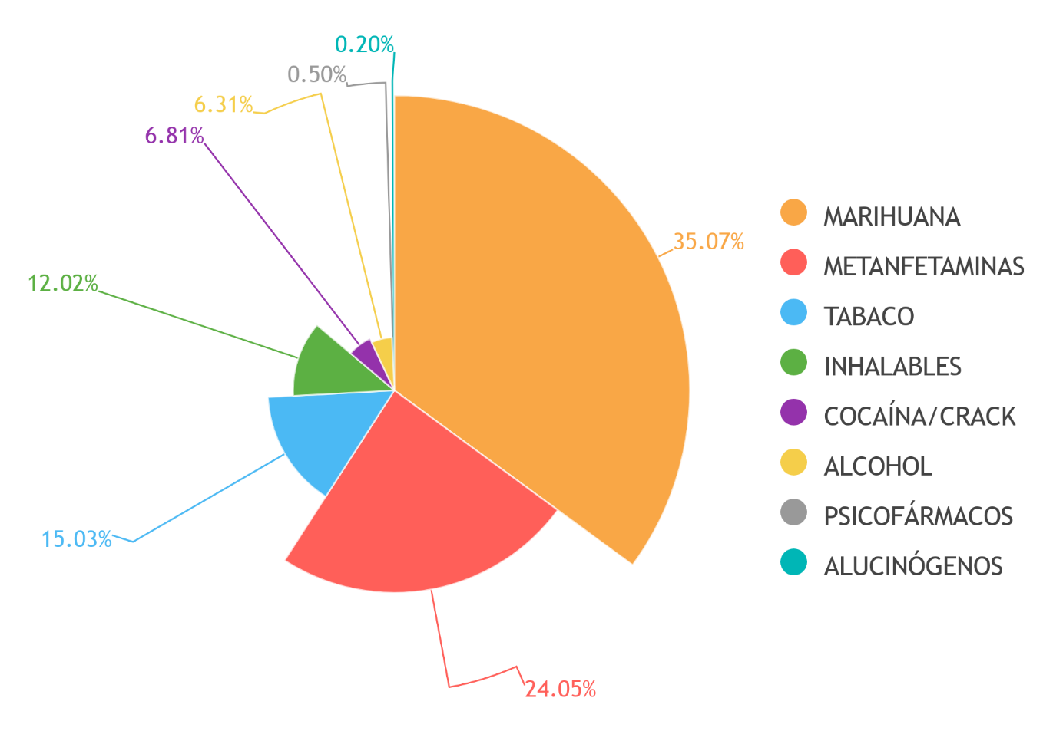
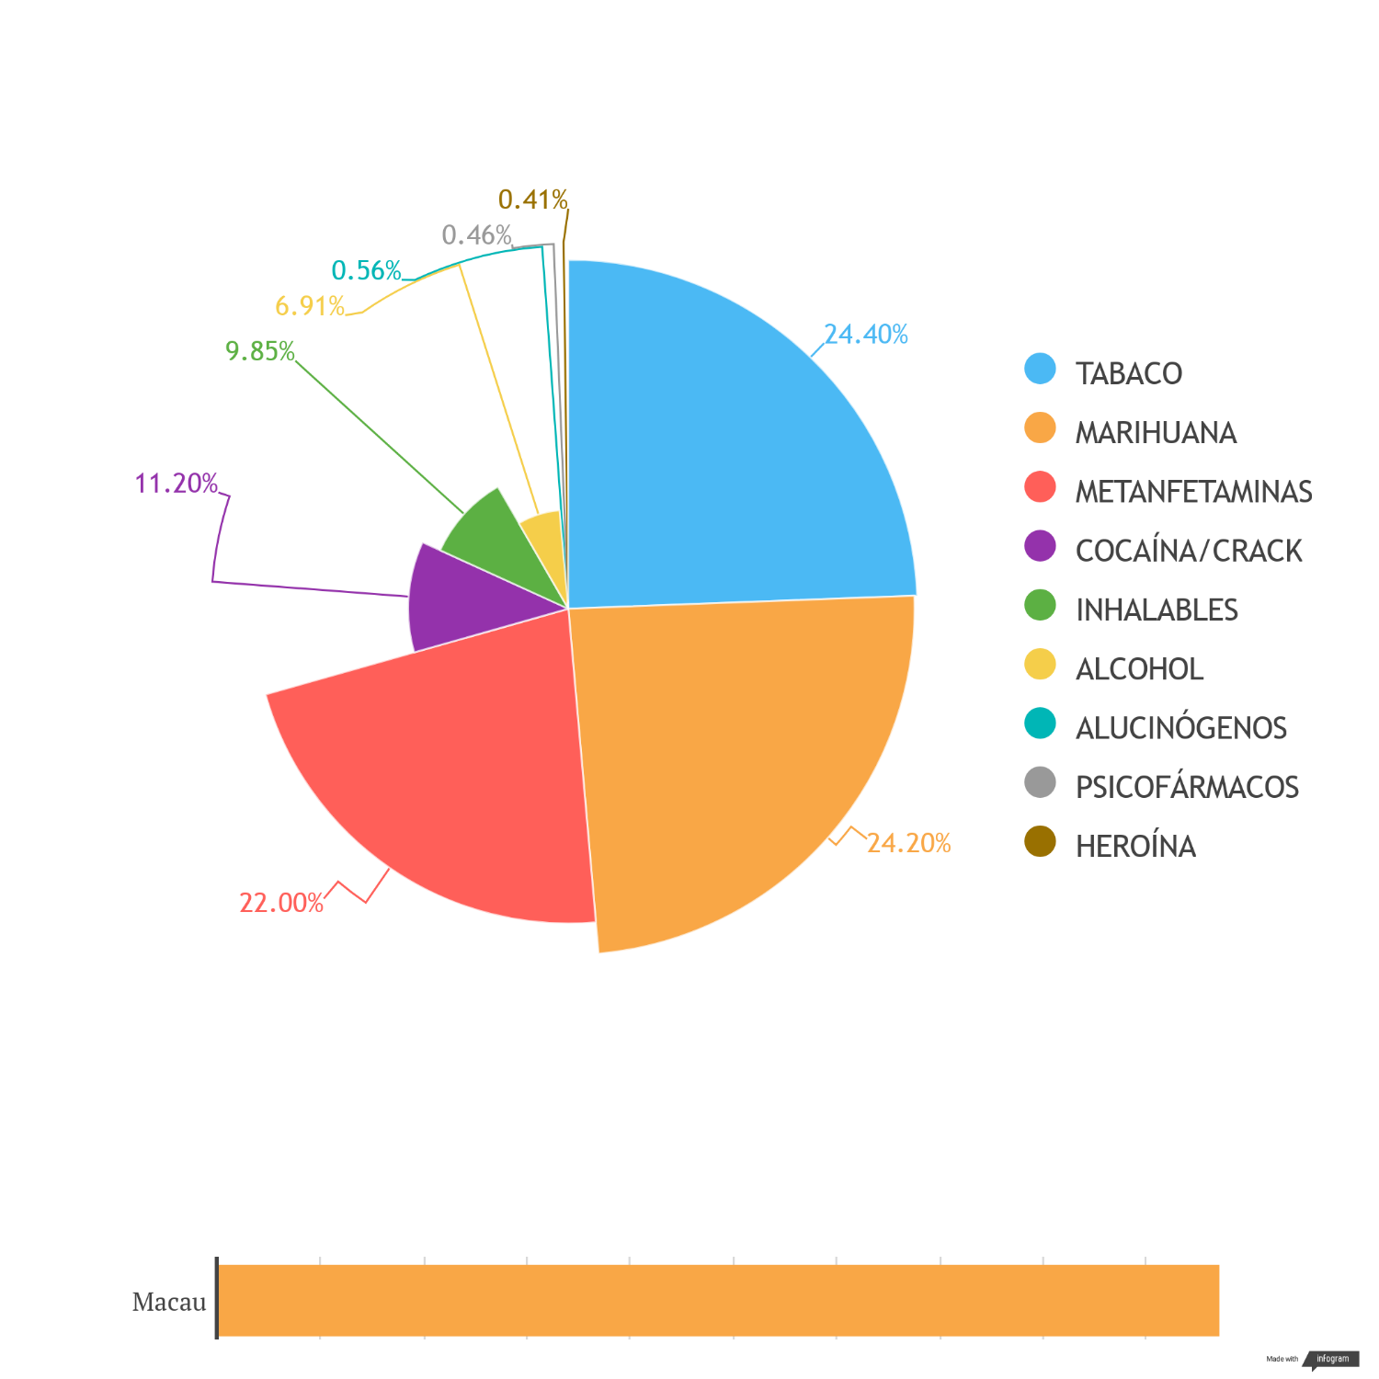
Tendencia de consumo de sustancias en adolescentes
11 a 16 años
17 a 22 años
Datos obtenidos de la Línea de la Vida de Junio a Noviembre 2020

Slide 11
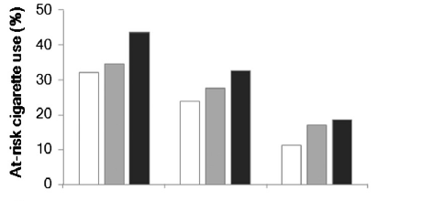
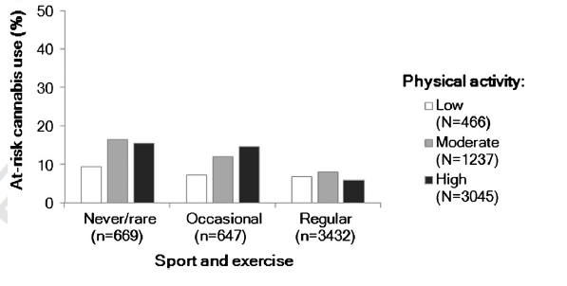
Factores protectores de la actividad física en el abuso de sustancias
Algunos estudios interesados sobre la actividad física y el uso de sustancias en jóvenes encontraron que la actividad deportiva regular se asocia negativamente con personas en riesgo y consumidores de tabaquismo y cannabis.
El ejercicio físico regular está relacionado con tasas más bajas de abuso de sustancias en comparación con personas con baja actividad física.
El ejercicio físico regular en la adolescencia proporciona un efecto preventivo sobre el consumo de alcohol y drogas ilícitas en la edad adulta.
Dinger, M. K., Brittain, D. R., & Hutchinson, S. R. (2014). Associations between physical activity and health-related factors in a national sample of college students.
Journal of American College Health, 62(1), 67–74.
Henchoz, Y., Dupuis, M., Deline, S., Studer, J., Baggio, S., N’Goran, A. A., … Gmel, G. (2014). Associations of physical activity and sport and exercise with at-risk substance use in young men: A longitudinal study. Preventive Medicine, 64, 27–31.

Slide 12

Factores protectores de la actividad física en el abuso de sustancias
En la transición al abuso de sustancias, el ejercicio:
  Inicio del consumo de sustancias
  La progresión del consumo a la adicción
  El periodo de abstinencia
  Recaída de las sustancias en los trastornos por consumo de alcohol, nicotina y sustancias ilícitas
  Estado de ánimo y calidad de vida
Wang, D., Wang, Y., Wang, Y., Li, R., & Zhou, C. (2014). Impact of physical exercise on substance use disorders: A meta-analysis. PLoS ONE, 9(10).

Slide 13
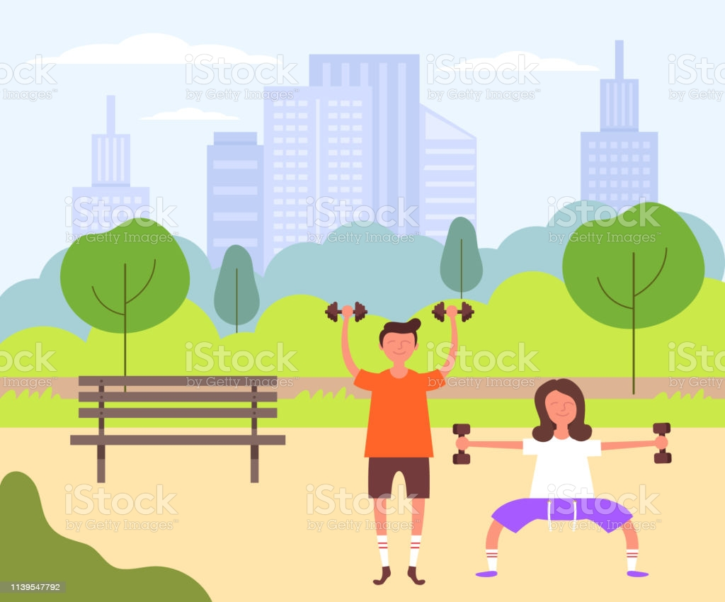
Conclusiones
“La actividad física da un sentido de significado y propósito de vida, facilita el control personal”
A pesar de la fuerte conexión entre el bienestar físico y la salud mental, todavía existe una falta general de reconocimiento y comprensión del valor del ejercicio físico, y de otras intervenciones fisioterapéuticas en la prevención y tratamiento adyuvante de los trastornos mentales.
Es necesario establecer medidas preventivas y de abordaje en la salud mental y el abuso en el consumo de sustancias que no sólo incluyan psicofármacos o psicoterapia, sino también pautas de ejercicio físico y de otras intervenciones fisioterapéuticas.

